Slide 1
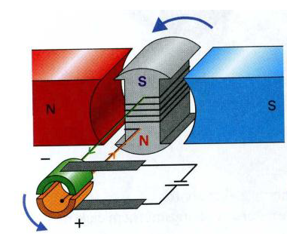
Stejnosměrný elektromotor
Elektromotor je založen na otáčení cívky s proudem v magnetickém poli. Je to stroj, ve kterém se elektrická energie přeměňuje na pohybovou energii.
STATOR
KOMUTÁTOR
ROTOR

Slide 2
STATOR – nepohyblivá část elektromotoru – tvořena trvalými magnety nebo elektromagnety
ROTOR – otáčivá část elektromotoru – skládá se z jedné nebo více cívek s jádry z magneticky měkké látky
KOMUTÁTOR - mění směr proudu v cívce (cívkách) rotoru a tím umožňuje jejich stálé otáčení
Užití stejnosměrného elektromotoru:
akumulátorová vrtačka, pračka, vysavač, …
pohon tramvají, elektrických lokomotiv, …
hračky (elektrický vláček apod.)

